Slide 1
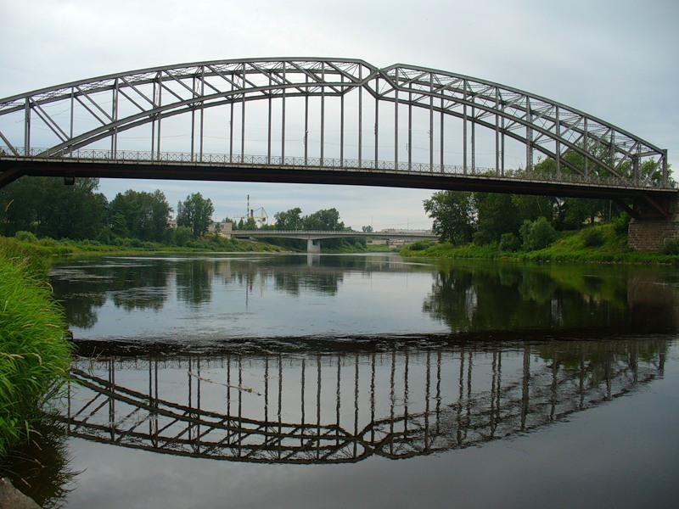
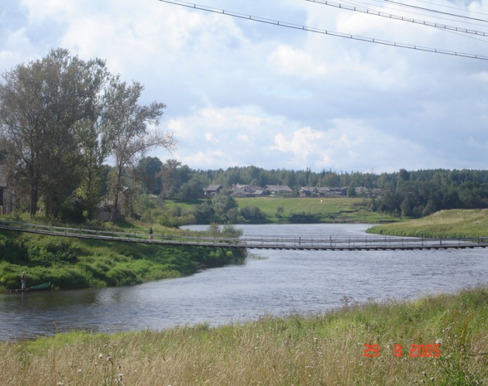
Средь могуч.. древн.. бора,
Наделенный лесн.. красотой,
Родился наш приветлив.. город,
Словно матерью вскормленный
Мстой
Для кого-нибудь пусть неприметн..,
Но для Родины - сын дорог..,
Мил.. сердцу, зелен.. и светл..
Он с ажурн.. мостом над рекой

Slide 2
Тема урока:
Имя прилагательное
(повторение)

Slide 3
Цели и задачи урока:
-Повторить особенности имен прилагательных
-Распознавать имена прилагательные
- Правильно употреблять в речи

Slide 4
«Щит, надвое разрезанный: голубой и серебряный; в первом золотое солнце показует милость к сему селению Ее императорского величества; в серебряном полуокованный железом руль означает, что искусство тутошних кормщиков причиняет безопасность плывущим судам в опасных сих местах»

Slide 5
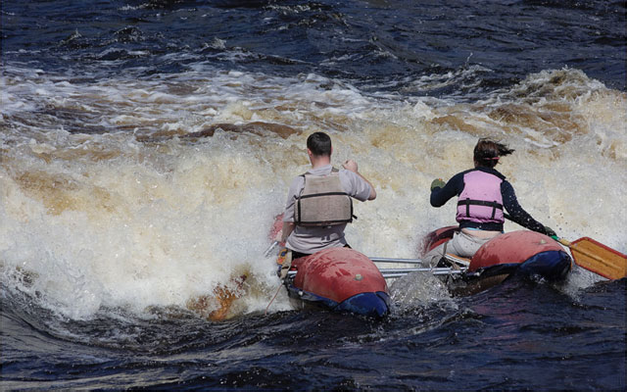
Река Мста- Великий водный путь Древней Руси, добрая кормилица предков «росичей».
Она то катит свои воды через тишайшие плесы и омуты, то с глухим ревом влетает в скалистые ущелья и бешено скачет по каменистым порогам.

Slide 6
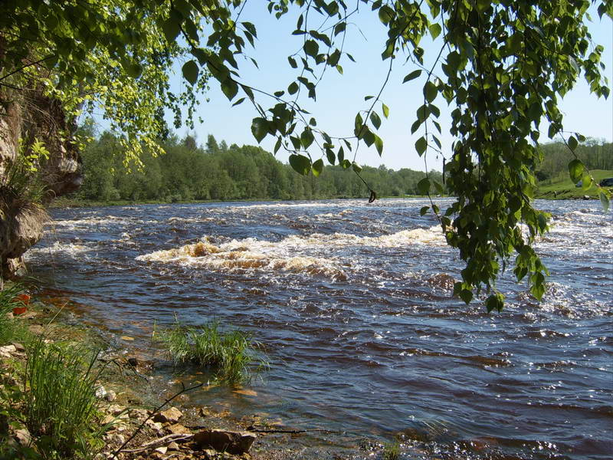
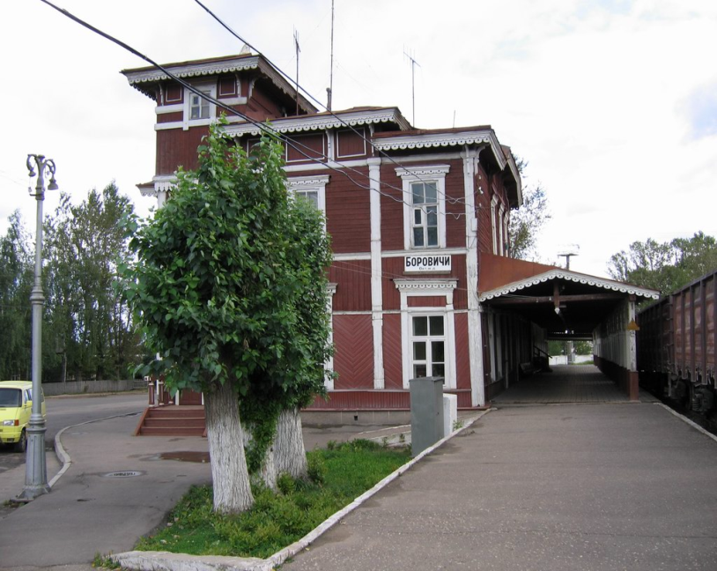
Наш небольшой городок,
Сын необъятной России. Здесь, средь высоких холмов,
Сердцу места дорогие

Slide 7
Составь словосочетание:
огнеупорная вокзал
Мстинские фабрика
железнодорожный мост
арочный завод
молочный пороги
бумажная глина

